Slide 1
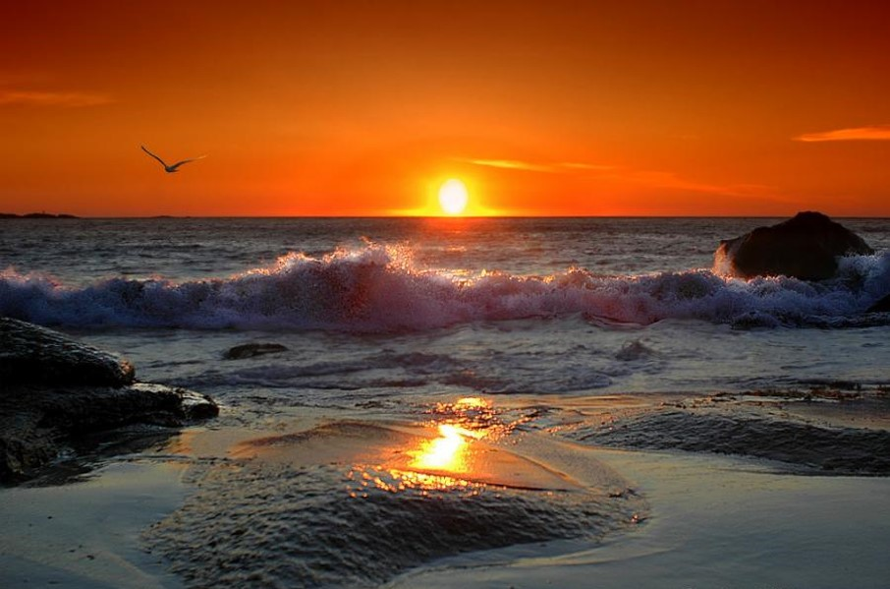
OCEANOS
E
PESCADORES
A pesca sempre fez parte das culturas humanas, não só como fonte de alimentos, mas também como modo de vida.
Progressão Automática

Slide 2
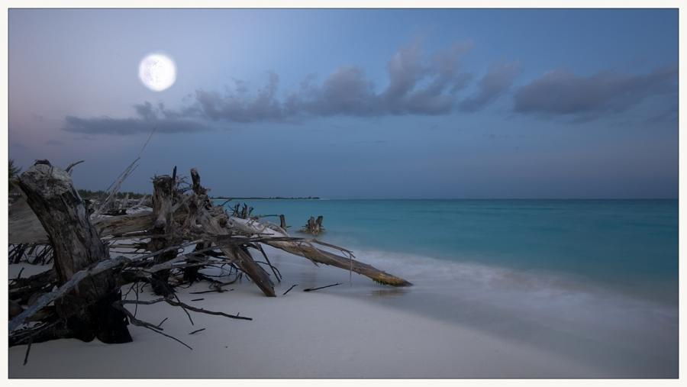
Navegando pelos oceanos os pescadores conversam com o mar, sabem que é perigoso, mesmo assim, os temores não os impedem de buscar o sustento pela vida.

Slide 3
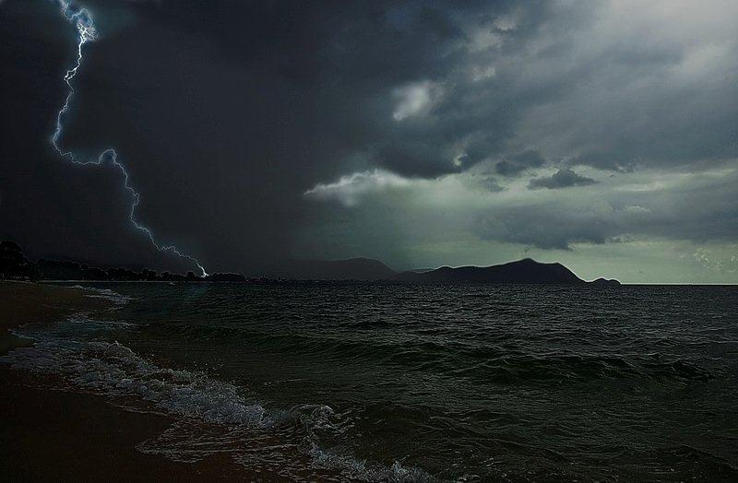
PESCADOR
DE AMOR
UM POEMA
DE
TONINHO VENDRAMINI

Slide 4
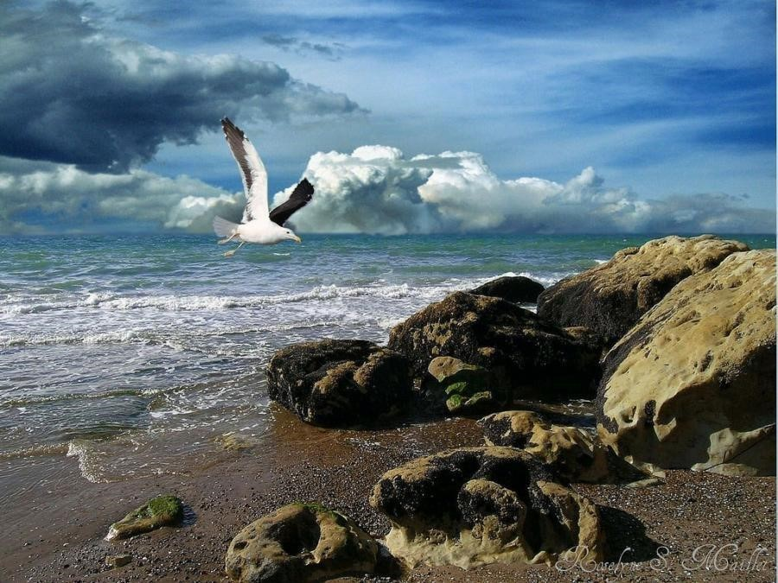
Com o barco foi para o mar...
No pensamento devoção e fartura...
Na alma a reza e a candura...
Na praia a choupana...

Slide 5
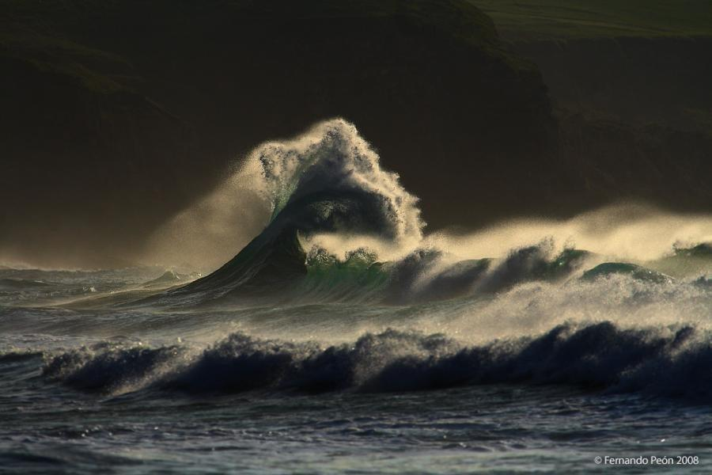
Mar adentro já não avista mais nada.
Apenas a tocha que iluminou sua saída.
Para uma aventura de acertos e nostalgia.
Sua mente trabalha em silêncio.

Slide 6
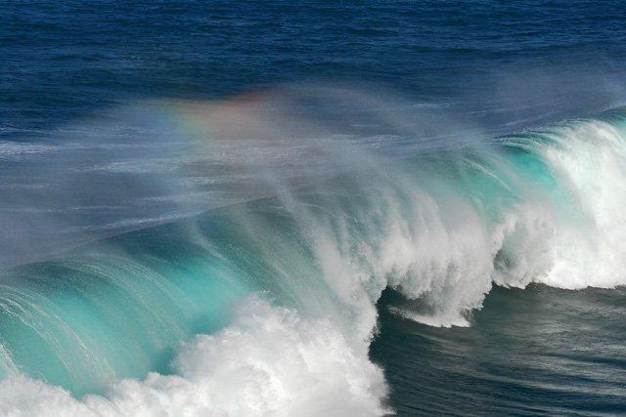
Enxerga o sustento na água.
Peixes se entrelaçam ao redor da embarcação.
Sensação de euforia para a abundante jornada.
Mas tudo foi fruto da imaginação.

Slide 7
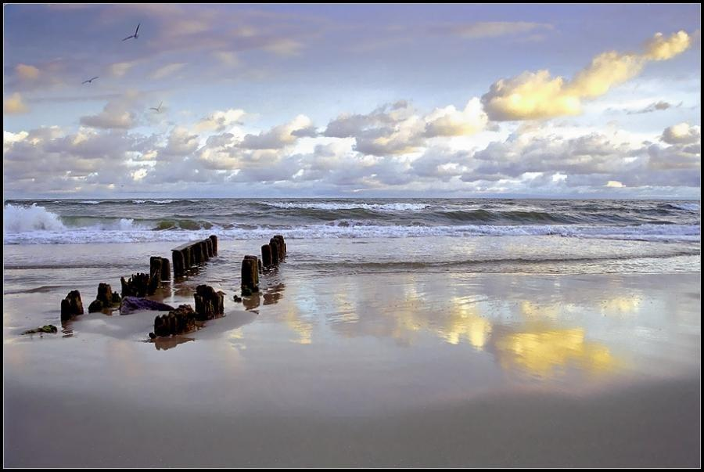
Já não vê os cardumes.
Não sente mais a mão calejada esfregando o leme.

Slide 8
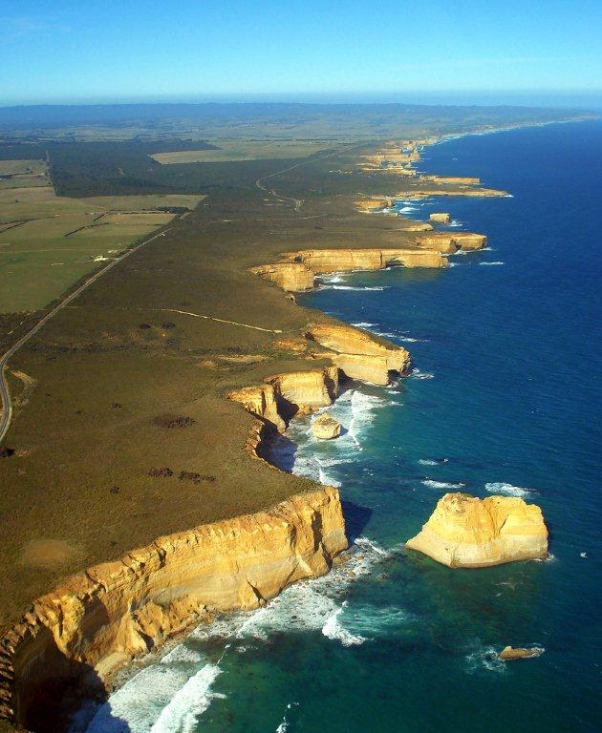
Os mitos do mar se encontram presente.
Ele atira o seu arpão.
Na cabeça do esturjão.

Slide 9
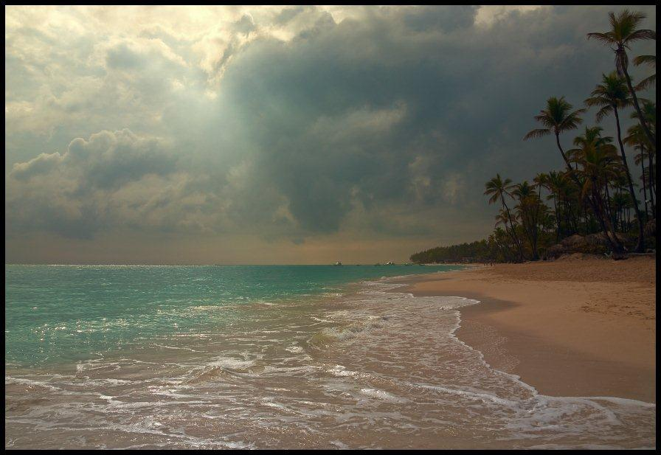
Sente o caviar dos ricos.
A pobreza no coração.
O sonho acalenta a sua alma.
A riqueza assola o momento.

Slide 10
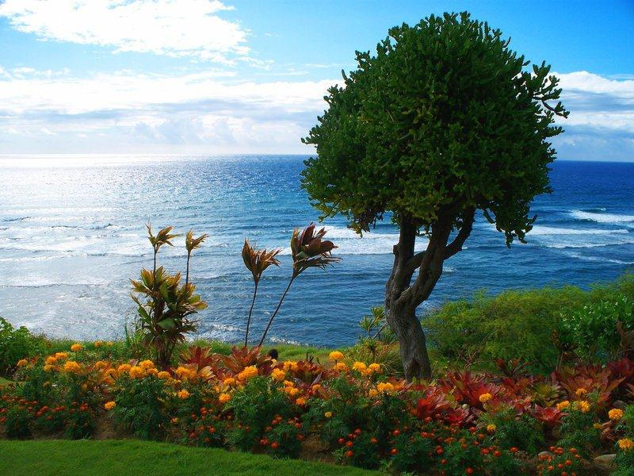
O peixe sobe na boleia.
O alimento chega com certeza.

Slide 11
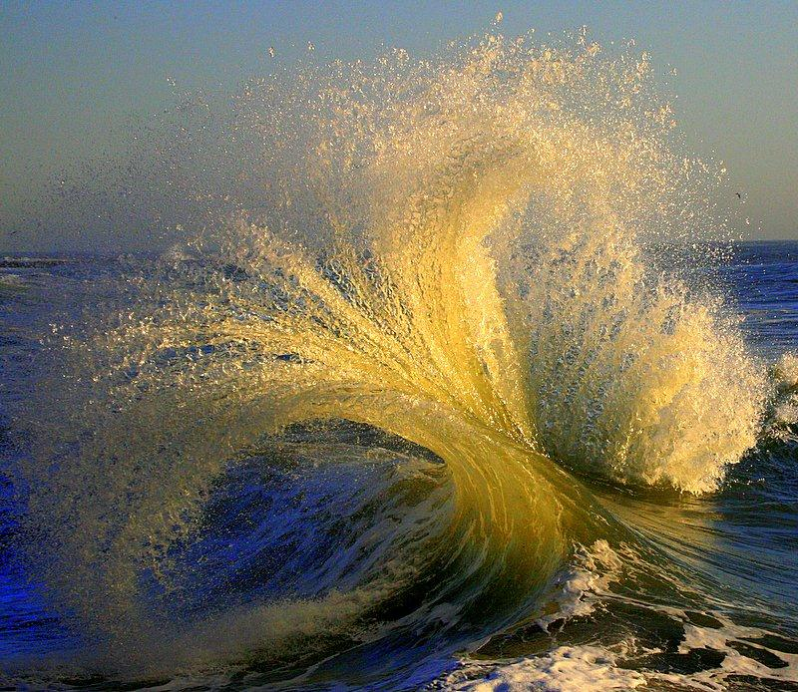
Exausto retorna para o lar.
Uma jornada de visões.
Da riqueza, da pobreza e da ilusão.
Sentimento nobre do caiçara.

Slide 12
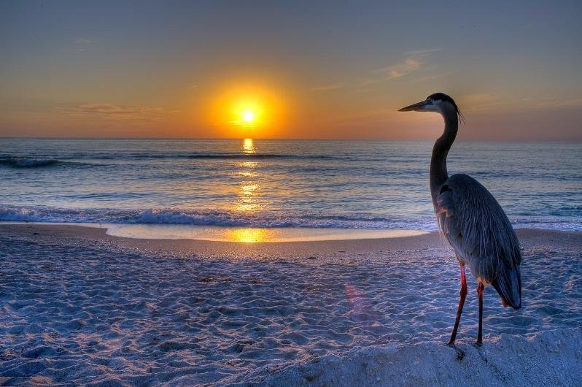
Deita o remo no braço num abraço.
Sente o coração saltitante.
Iluminando o seu caminho.
Para os braços da mulher amada.

Slide 13
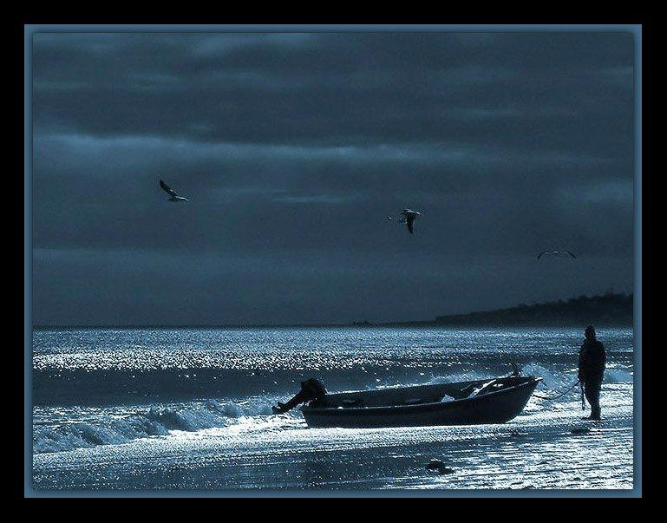
CRIAÇÃO/ PRODUÇÃO/FORMATAÇÃO
TONINHO VENDRAMINI
Imagens
Acervo pessoal / Internet
Músicas
Acompanhamento
Serenity Ocean Wave
Encerramento
El Amor
Interpretação
José Luís Perales
ACESSE MEUS ESPAÇOS CULTURAIS E TORNE-SE MEU SEGUIDOR
http://vendraminiletras.blogspot.com/
www.sergrasan.com/toninhovendraminislides/
PARTICIPAÇÕES:
    ASSOCIAÇÃO DOS POETAS E ESCRITORES DE JUNDIAÍ E REGIÃO
ACADEMIA NACIONAL DE LETRAS DO PORTAL DO POETA BRASILEIRO - ACADÊMICO 28

